Slide 1
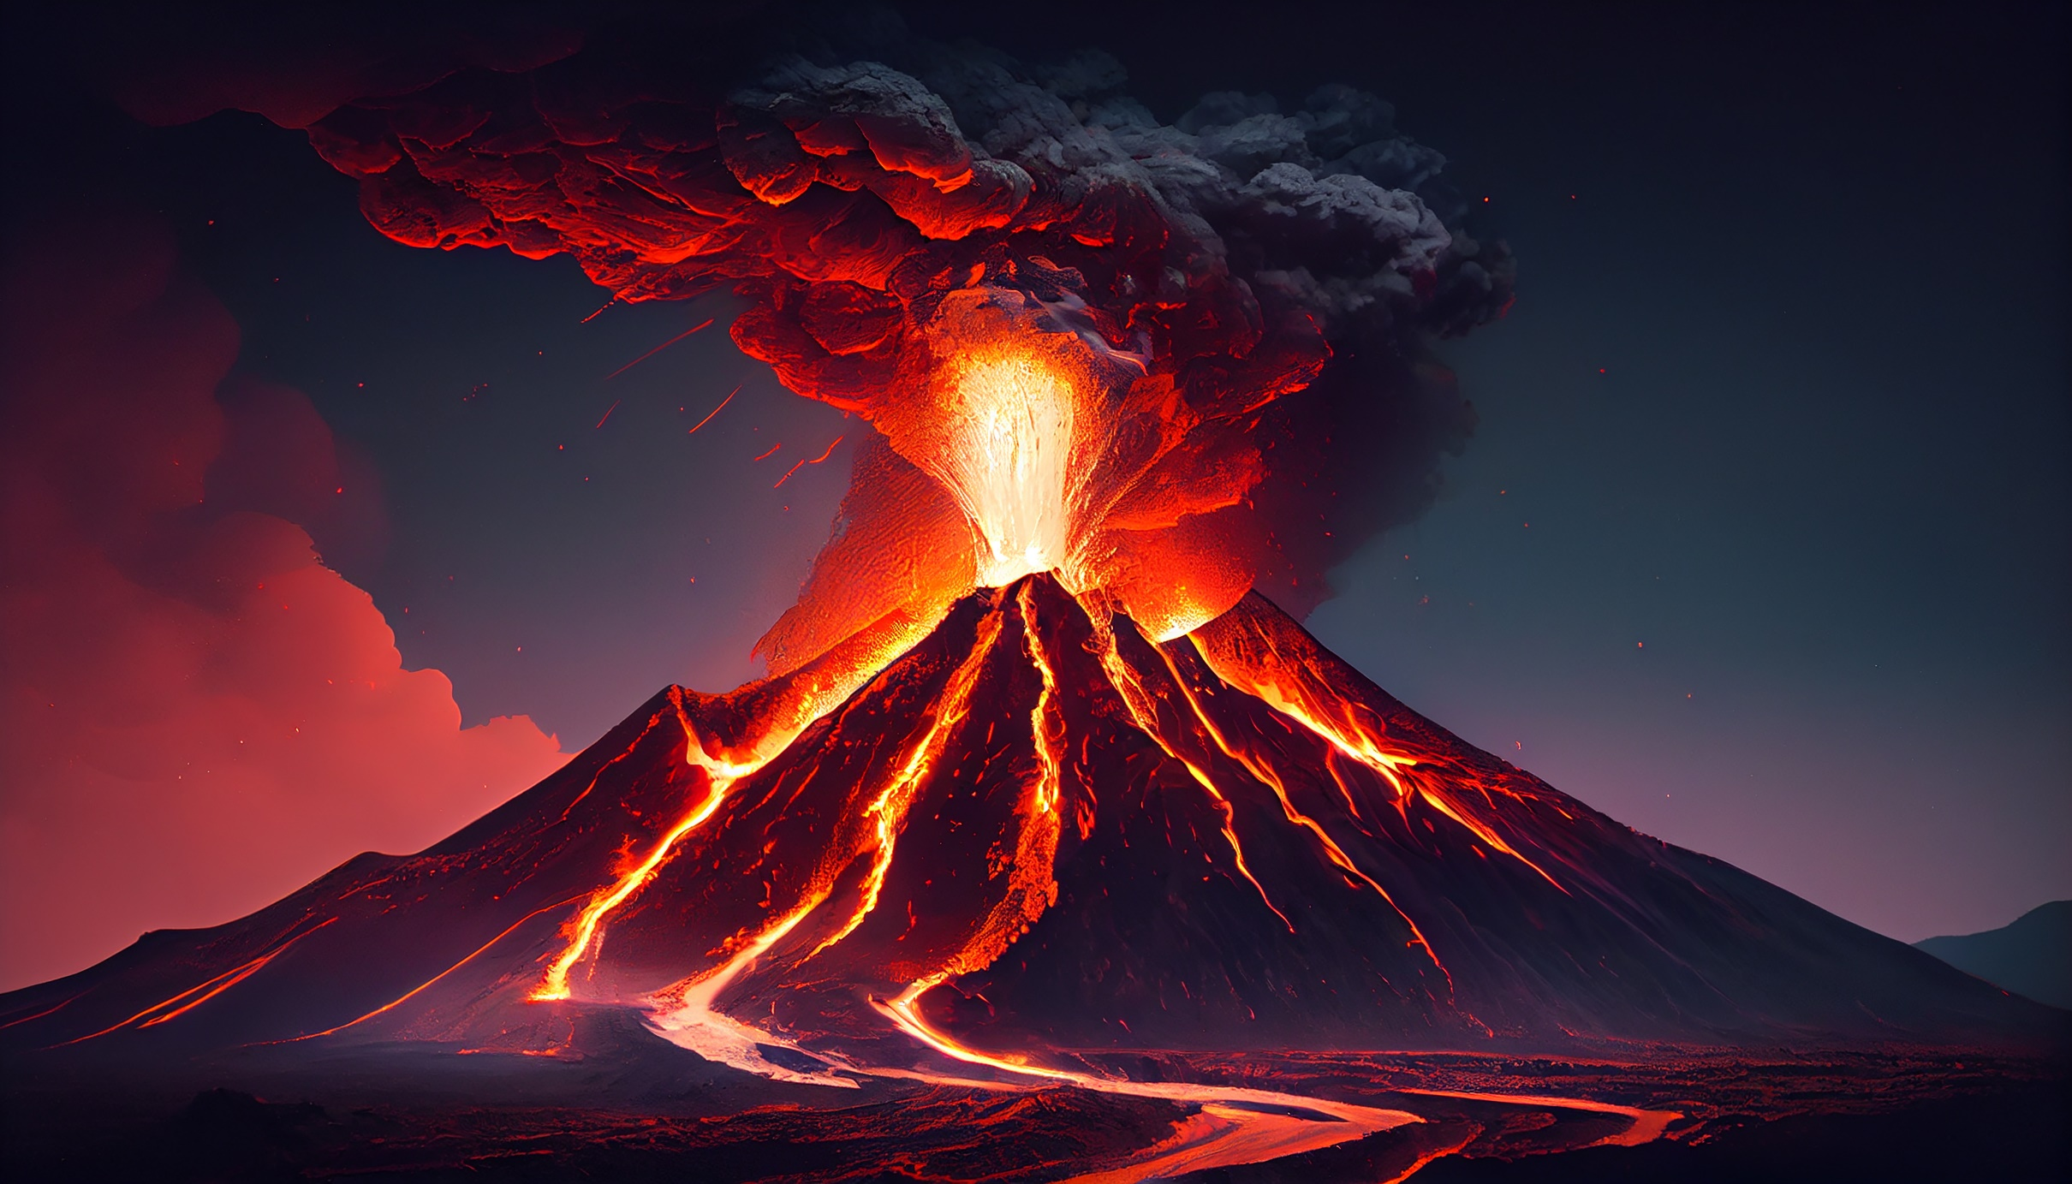
Проект выполнил : Ученик 3 «А» класса – Бочарников Артём
Руководитель проектной работы : Соловьева Я.Л.

Slide 2
Тема проекта : Как образуется лава в вулканах?

Slide 3
Объект исследования : Вулкан
Предмет исследования : Процессы внутри вулкана, которые приводят к образованию лавы

Slide 4
Методы исследования :
1. Теоретические : Анализ Интернет-ресурсов;
2. Экспериментальные
Гипотеза исследования :
Я предполагаю, что лава образуется из-за того, что в глубине земли греются большие камни и минералы, которые расплавляются от высокой температуры и давления. Тогда, когда их много, они начинают выходить на поверхность через вулкан.

Slide 5
Актуальность исследования :
Во-первых, вулканы — это интересные и мощные природные явления, которые могут сильно влиять на нашу планету. Когда вулкан извергается, он может выбрасывать лаву, пепел и газы, что может изменять ландшафт, создавать новые земли и даже влиять на климат. Понимание того, как образуется лава, может помочь нам предсказать, когда вулканы могут проснуться и начать извергать свои содержимое. Это важно для безопасности людей, которые живут рядом с вулканами.
Во-вторых, изучение лавы и вулканов помогает нам лучше понять Землю. Зная, как образуется лава, мы можем узнать о том, что происходит глубоко внутри нашей планеты, где температура и давление очень высоки. Это помогает учёным раскрывать тайны о том, как Земля была сформирована и как она меняется со временем.
Кроме того, исследование вулканов может помочь в развитии науки и технологий. Например, учёные могут использовать знание о вулканах для создания систем предупреждения, чтобы люди могли вовремя покинуть опасные районы, если начнётся извержение.
В целом, исследование того, как образуется лава в вулканах, помогает нам не только понимать природу, но и заботиться о безопасности людей, а также изучать нашу планету, её прошлое и будущее. Поэтому это исследование очень актуально и интересно!

Slide 6
Что такое вулкан?
Вулкан - это такая большая гора или холм, из которого может выходить расплавленная порода, дым и газы. Но как это происходит? Внутри Земли есть горячие расплавленные камни, которые называются магмой. Когда эта магма поднимается на поверхность, она выходит через вулкан. Когда магма вырывается наружу, она называется лавой.
Лава - это расплавленная порода, которая выходит из вулкана во время извержения. Когда она попадает на поверхность земли, то может течь, как река, или взрываться, создавая облака пепла и камней. Лава очень горячая, и когда она остывает, то превращается в твёрдый камень. Так появляются новые земли, и вулканы могут расти и меняться с течением времени. В общем, вулкан - это «дыра» в земле, из которой выходит горячая магма, а лава -это та магма, которая уже вышла на поверхность. [Вулканы и их извержения» (авторы: Г. А. Стерлигов, В. Г. Гальперин]

Slide 7
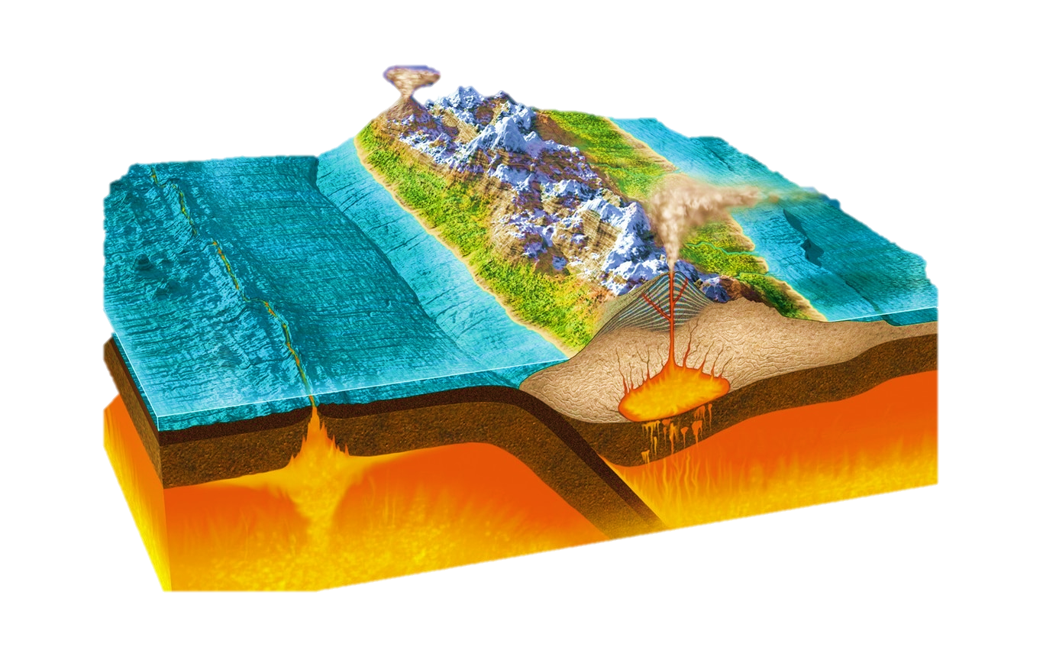
Но как же образуется лава?
Земная кора состоит из нескольких литосферных плит, которые очень медленно и непрерывно движутся. В местах, где литосферные плиты сталкиваются и наползают друг на друга, часть земной коры проталкивается ниже, в мантию, следующий слой Земли. Там она переплавляется и образует магму – массу расплавленной породы с растворёнными в ней газами и парами воды.
Магма легче мантии, поэтому она скапливается наверху и сквозь трещины и стыки в земной коре пытается вырваться наружу. Этот процесс и называется извержением вулкана
Тектоника литосферных плит

Slide 8
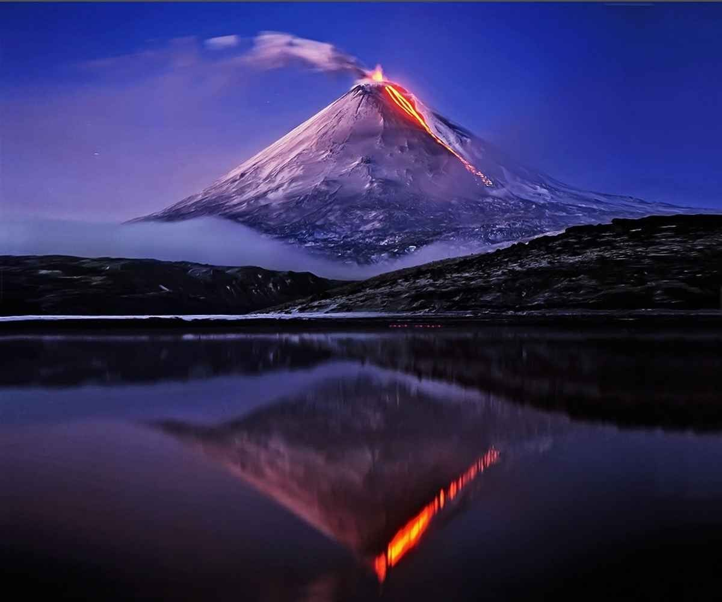
Ключевская сопка
Стоп ! Интересный факт.
Скорость вытекания лавы из жерла извергающегося вулкана может достигать 70-90 километров в час.
Но как же хорошо, что :
2. На суше вулканов впятеро меньше, чем под водой.
Кстати :
3. Самый активный в северном полушарии вулкан — Ключевская сопка на Камчатке.
Считается, что имя Ключевской Сопке дал знаменитый русский первопроходец Владимир Атласов, писавший «скаску» (отчет) об открытых им землях: «А от устья идти вверх по Камчатке-реке неделю, есть гора — подобна хлебному скирду, велика и гораздо высока, а другая близ ее ж — подобна сенному стогу и высока гораздо: из нее днем идет дым, а ночью искры и зарево… А из-под тех гор вышла река ключевая, а в ней вода зелена». Видимо, именно от упомянутой путешественником ключевой реки и произошло название огненной сопки.

Slide 9
Время экспериментов ☺

Slide 10
Вывод :
В результате проведенного исследования по проекту «Как образуется лава?» была успешно подтверждена моя гипотеза о том, что лава формируется благодаря процессам, происходящим в глубинах Земли. Я предположил, что в результате высоких температур и давлений большие камни и минералы расплавляются, образуя магму. Этот процесс действительно является ключевым в образовании лавы, которая в дальнейшем поднимается на поверхность через вулканические массивы.
В ходе эксперимента я изучил различные аспекты вулканической активности, включая процессы плавления пород в мантии и механизм их выхода на поверхность. Полученные данные подтвердили, что высокая температура и давление, а также наличие воды и других летучих веществ, играют значительную роль в формировании магмы. Как только ее объем достигает критической массы, магма начинает подниматься к поверхности, и при сбросе давления происходит извержение, в результате чего лава выливается наружу.
Таким образом, экспериментальные и теоретические исследования подтвердили мою гипотезу, установив, что лава является прямым следствием геологических процессов, происходящих на больших глубинах Земли.

